Slide 1

2023-SEM2 Taller Lenguaje de programación

Slide 2

Bienvenidos a Taller Lenguaje de programación
^{Docente:}
^{Leonardo Hernández Vera}
^{Ingeniero Civil Informático}
^{leonardo.hernandezv@usm.cl}

Slide 3
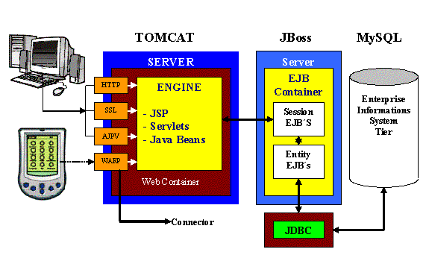
J2EE Servidor TOMCAT solo tiene Web Tier Corre JSP/Servlet/Beans

Slide 4
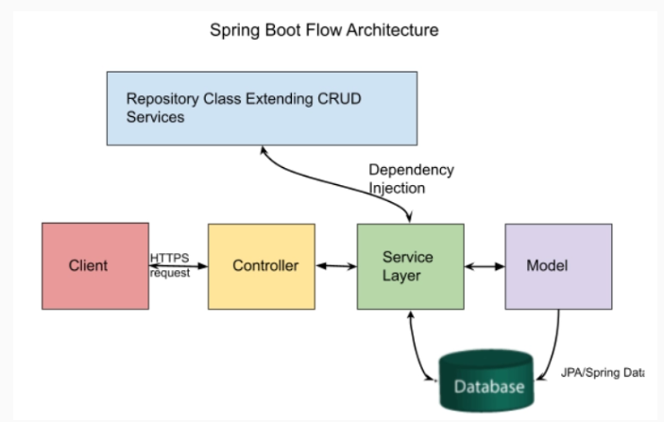
Spring Boot

Slide 5
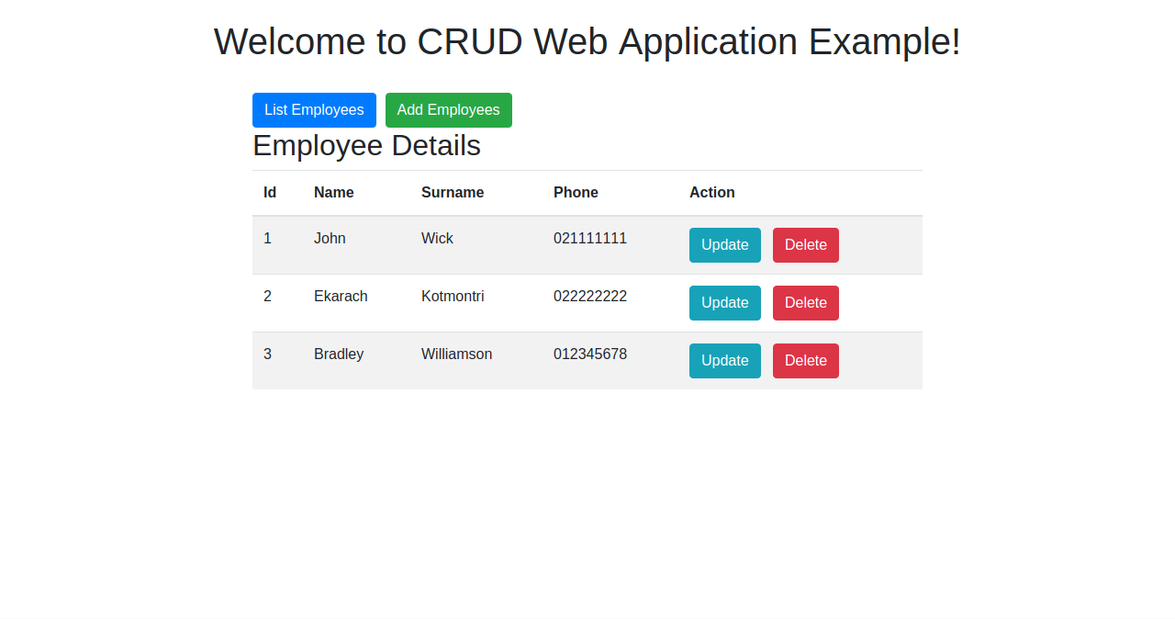
Ejemplo de CRUD con Spring Boot Web

Slide 6
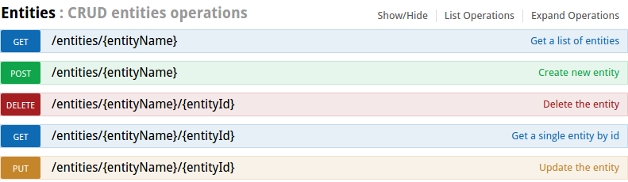
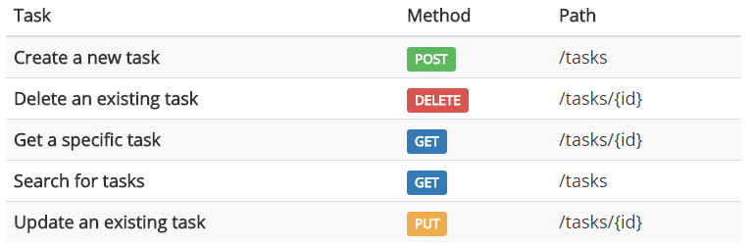
Rutas/Path Generalidad y ejemplo
Ejemplo entidad Task
https://assertible.com/blog/7-http-methods-every-web-developer-should-know-and-how-to-test-them

Slide 7
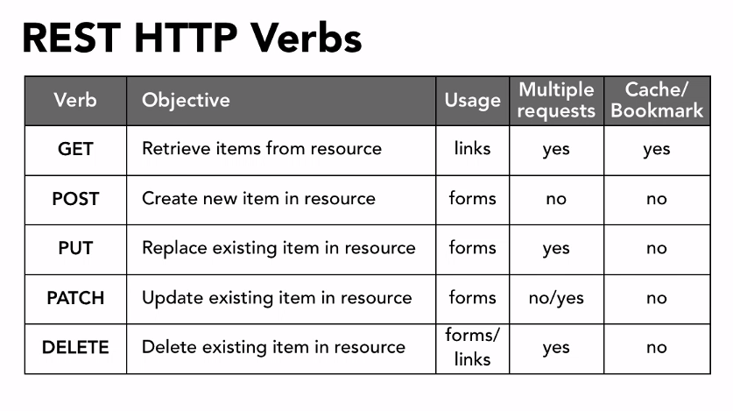
Verbos HTTP y relación con FORM y LINK

Slide 8
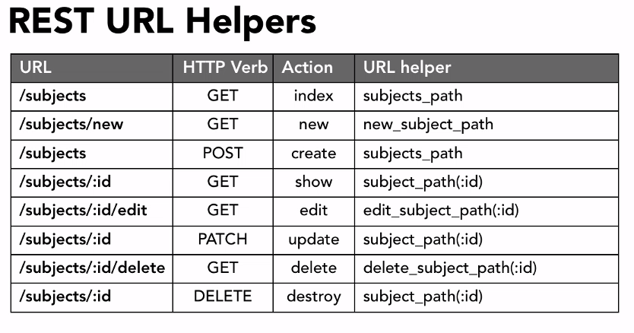
URL Helper

Slide 9
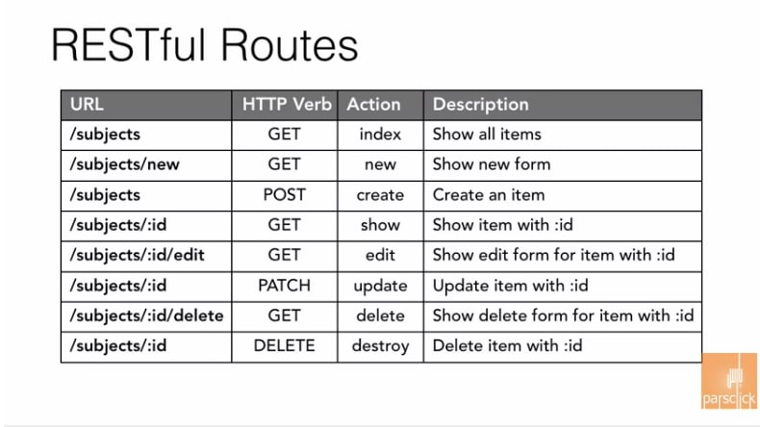
Rutas/Path Otro ejemplo

Slide 10









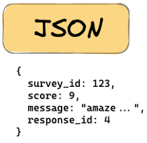
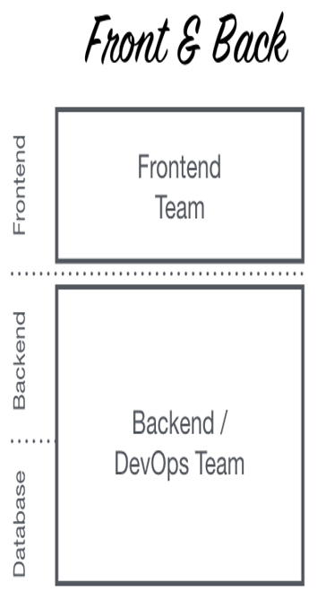

Arquitectura en Spring Boot
BACKEND
FRONTEND
Navegador
Templates
thymeleaf
Controller
Controller
Service
DTO
DTO
Service
restTemplate
Repository
Entity
DataBase

Slide 11
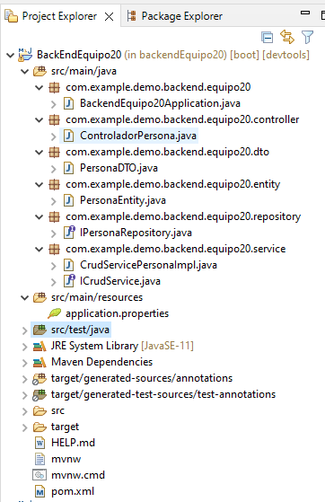
Arquitectura en Spring Boot
BACKEND
Controller
Service
DTO
Repository
Entity
DataBase

Slide 12
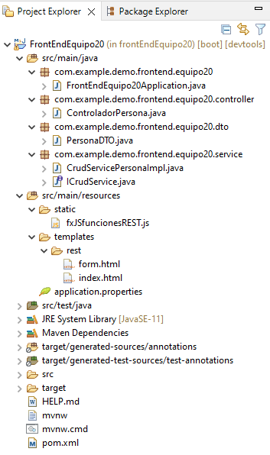
Arquitectura en Spring Boot
FRONTEND
Navegador
Templates
thymeleaf
Controller
DTO
Service
restTemplate

